Slide 1
SUSTENTABILIDAD ECONÓMICA DE LOS PROCESOS IMPLEMENTADOS POR AGROCALIDAD PARA EXPORTACIÓN DEL CULTIVO DE ROSAS. PICHINCHA-ECUADOR

Slide 2

AGROCALIDAD
QUE ES?
MISIÓN
VISIÓN
Autoridad Fito zoo-sanitaria Nacional
Mantener y mejorar el estatus sanitario.
Ser uno de los pilares fundamentales del cambio de matriz productiva del país

Slide 3

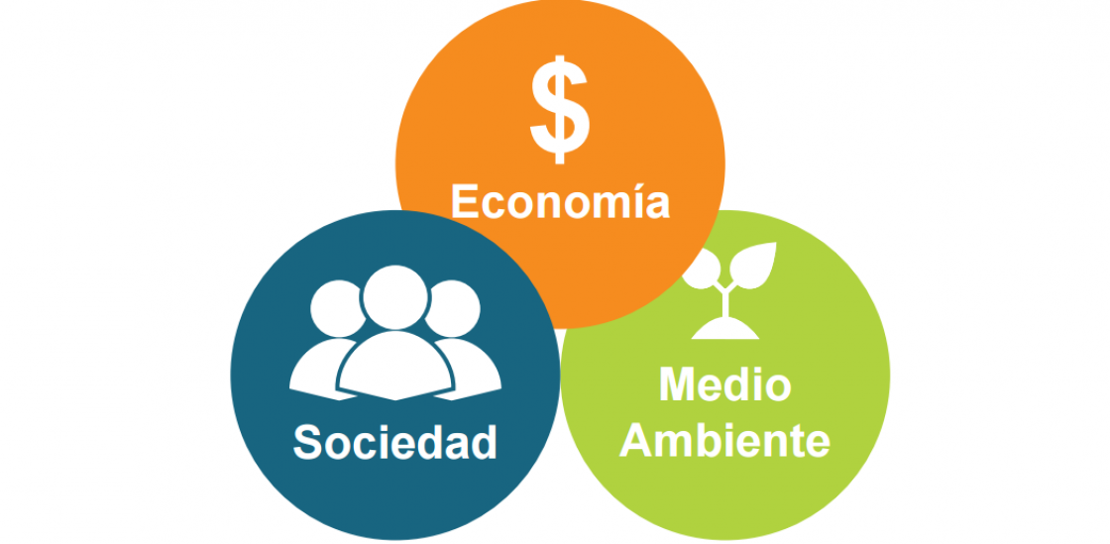
QUE ES SUSTENTABILIDAD?

Slide 4
Sustentabilidad Institucional
Porque medir la sustentabilidad?
Para que medir la sustentabilidad?
Para buscar el desarrollo , procesos e iniciativas
Para saber los puntos débiles o riesgos

Slide 5

PARA QUE BUSCAR LA SUSTENTABILIDAD?
La sustentabilidad tiende a establecerse cuando el país se enfoca en producir aquello para lo que tiene ventaja comparativa.

Slide 6

SUSTENTABILIDAD ECONÓMICA (SE)
La (SE) se refiere a llevar a cabo prácticas que sean económicamente rentables, pero social y ambientalmente responsables

Slide 7

OBJETIVOS
Evaluar la sustentabilidad
Comparar la sustentabilidad económica

Slide 8

METODOLOGÍA
Levantar los procesos realizados en Agrocalidad
Investigar los indicadores que tienen relación con la sustentabilidad económica
Recolectar información estadística del BCE, Agrocalidad, MAGAP.

Slide 9
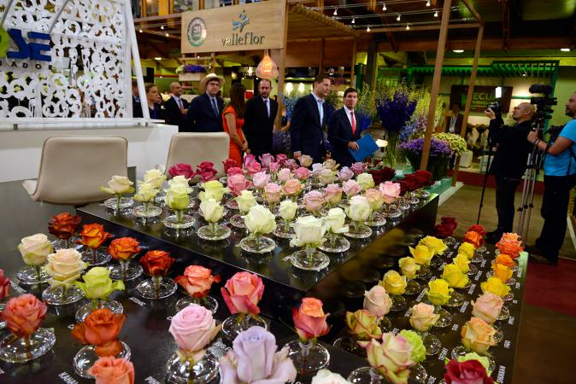
RESULTADOS

Slide 10
INDICADORES
TONELADAS METRICAS EXPORTADAS
INGRESO FOB EN MILLONES DE DÓLARES
PRODUCTIVIDAD
TONELADAS METRICAS NO EXPORTADAS
NÚMERO DE NOTIFICACIONES
TONELADAS DESAPROBADAS POR PLAGA
TONELADAS DESAPROBADAS POR DESTINO

Slide 11
    TONELADAS MÉTRICAS (T) EXPORTADAS DE ROSAS
Fuente: BCE, 2.017.

Slide 12
Toneladas exportadas mensualmente en los dos periodos
Fuente: BCE, 2.017

Slide 13
    INGRESOS EN DÓLARES POR CONCEPTO DE VENTAS POR PERIODO
Fuente: BCE, 2.017.

Slide 14
Millones de dólares FOB mensualmente en los dos periodos
Fuente: BCE, 2.017.

Slide 15
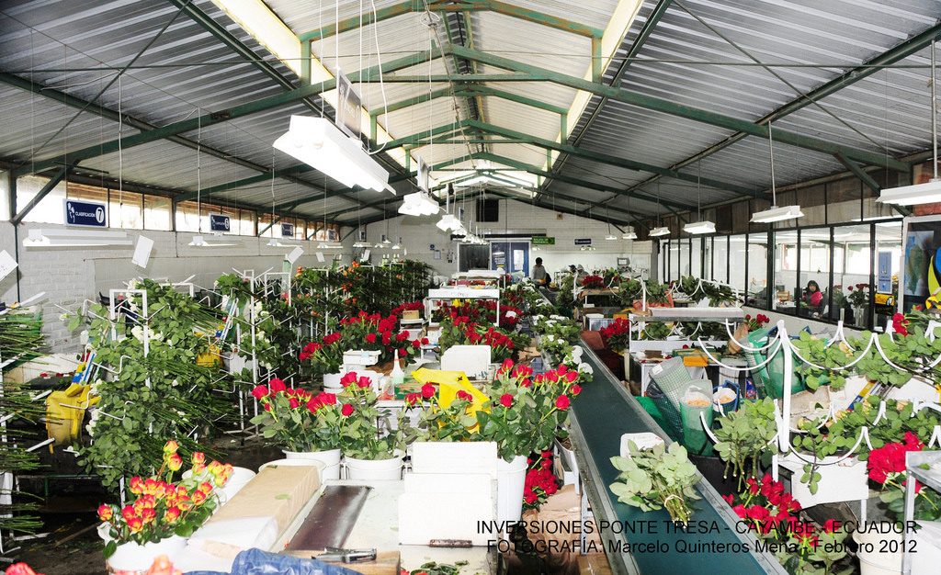
PRODUCTIVIDAD

Slide 16
537 Fincas
761 Fincas
4500 Hectáreas
4800 Hectáreas
PRODUCTIVIDAD 35-38T/HA
Periodo 1
Periodo 2

Slide 17
INGRESOS EN DÓLARES POR TONELADA MÉTRICA EXPORTADA
PERIODO 1
172.964,53 T exp
PERIODO 2
1.093,36 Mill FOB
169.501,11 T exp
1.019,20 Mill FOB
6.321 USD/T
6.013USD/T

Slide 18
TONELADAS MÉTRICAS (T) DESAPROBADAS POR MOTIVOS FITOSANITARIOS
PERIODO 1
2.116,7 T NO EXPORTADA
47.039 FULL NO EXPORTADA
PERIODO 2
10.150 FULL NO EXPORTADA
456,7 T NO EXPORTADA
13,53 MILL NO EXPORTADO
2,79 MILL NO EXPORTADO

Slide 19
USD millones no recibidos por notificaciones de Agrocalidad

Slide 20
    PROCEDIMIENTOS ESTABLECIDOS PARA REVISIÓN FITOSANITARIA
INSPECCIÓN
AGENCIAS DE CARGA
FINCAS

Slide 21
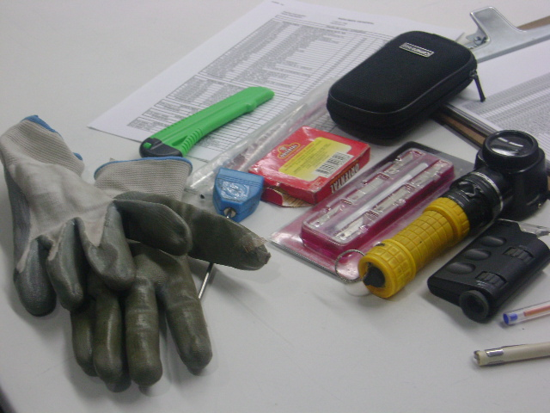
AGENCIAS DE CARGA

Slide 22
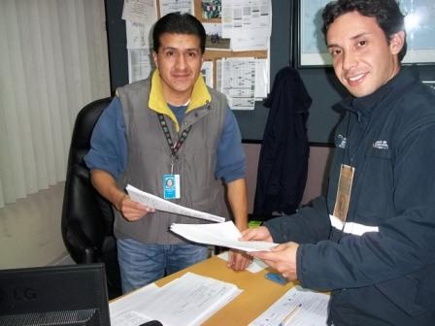
CONTRAPARTE

Slide 23
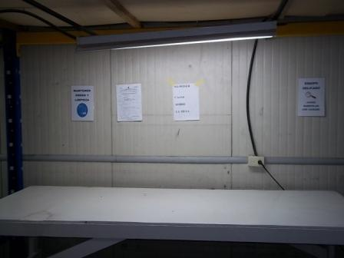
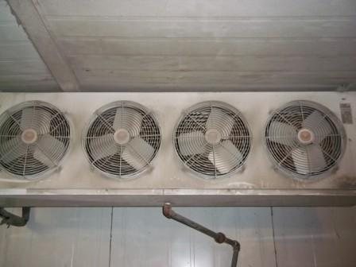
INFRAESTRUCTURA

Slide 24
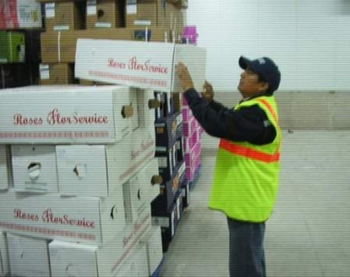
SELECCIÓN MUESTRA

Slide 25
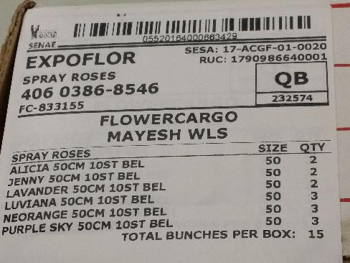
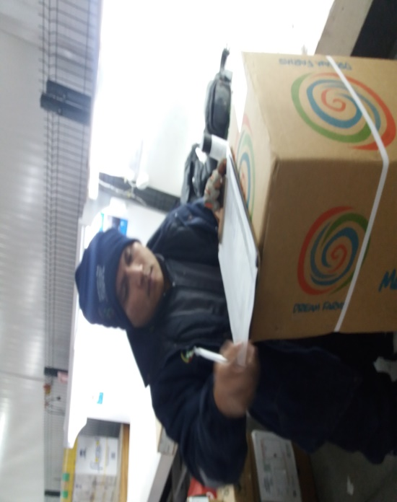
VERIFICACIÓN DE DATOS

Slide 26
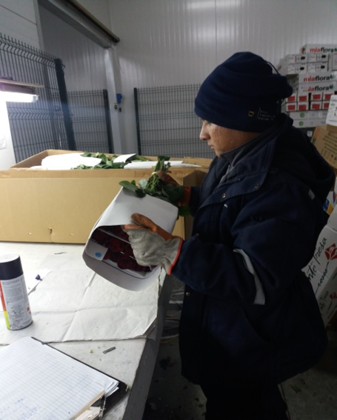
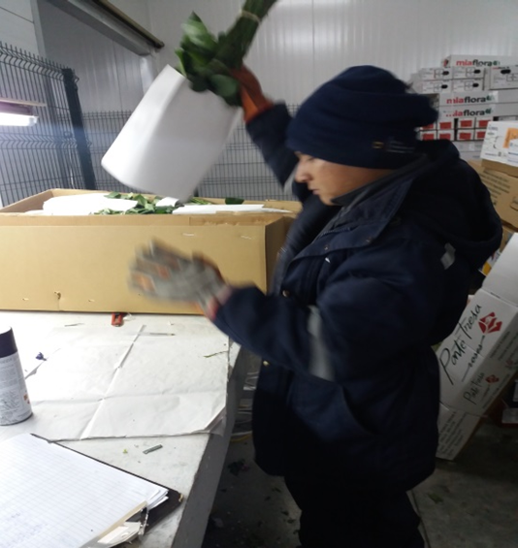
INSPECCIÓN MINUICIOSA

Slide 27
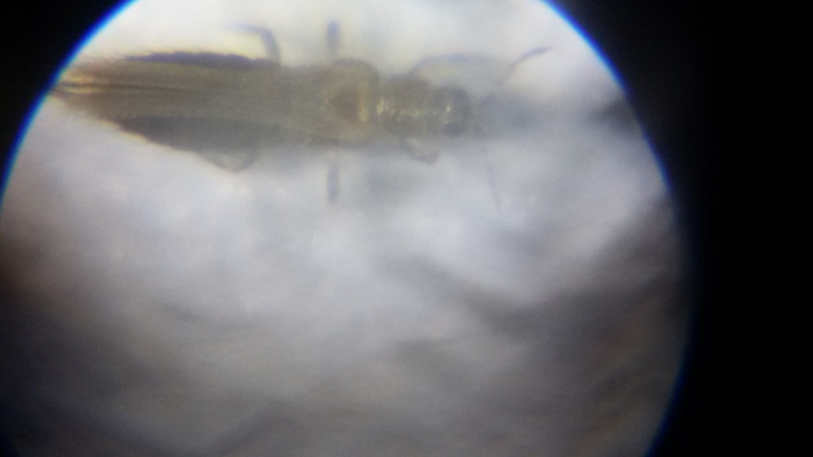
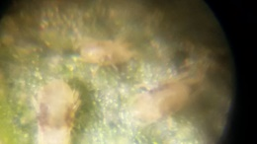
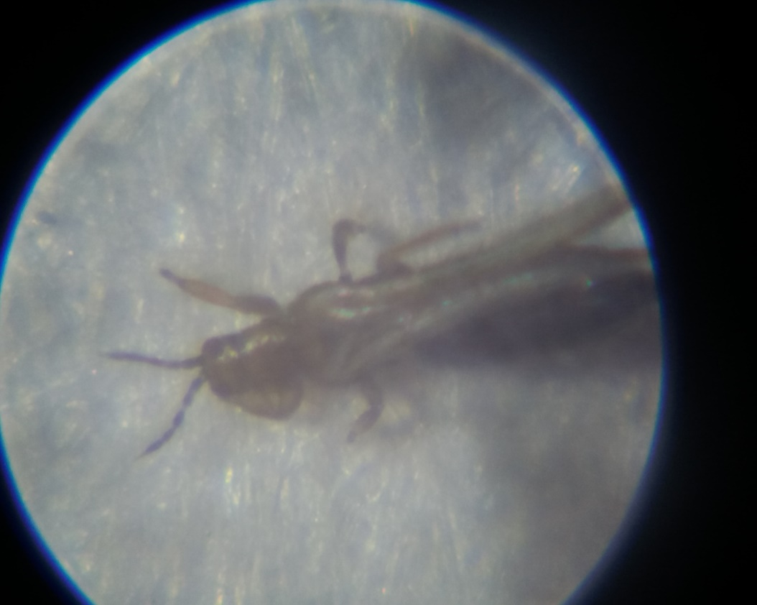
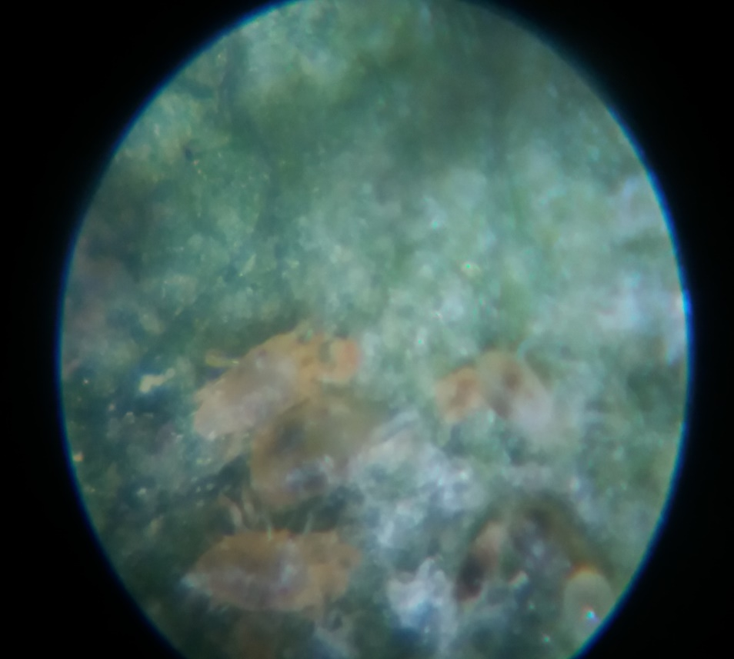
PLAGAS

Slide 28
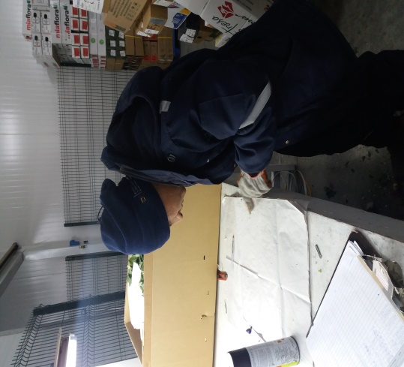
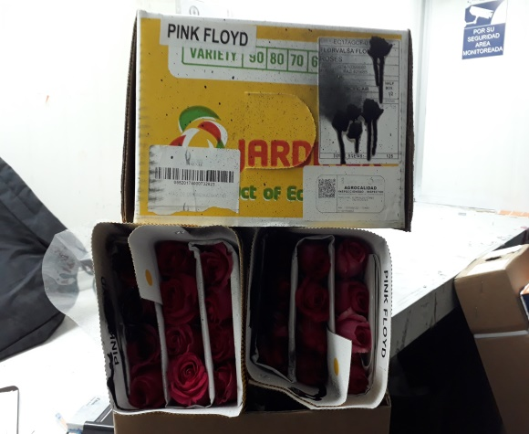
APROBACIÓN/DESAPROBACIÓN

Slide 29
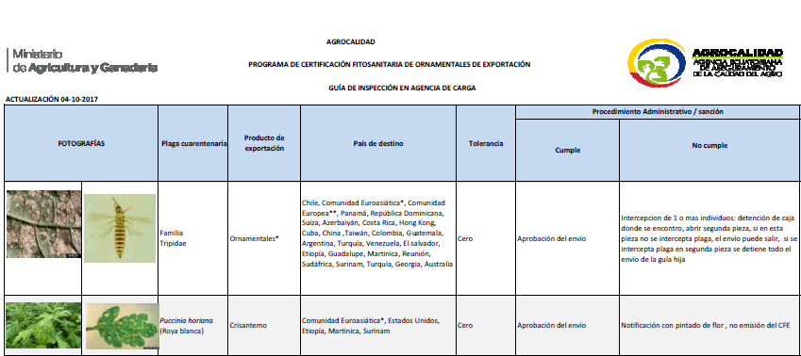

Slide 30
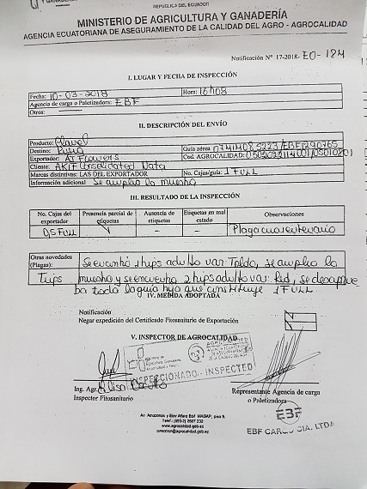

Slide 31
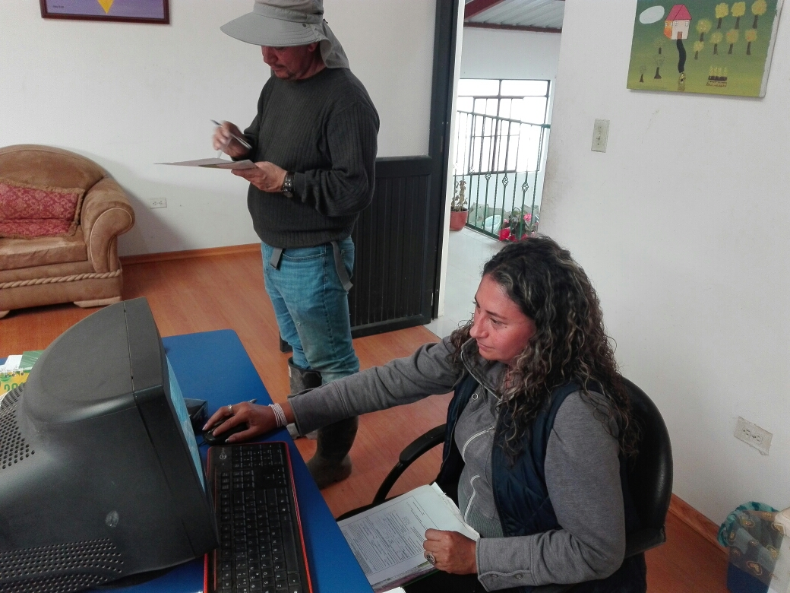
INSPECCIÓN FINCA

Slide 32
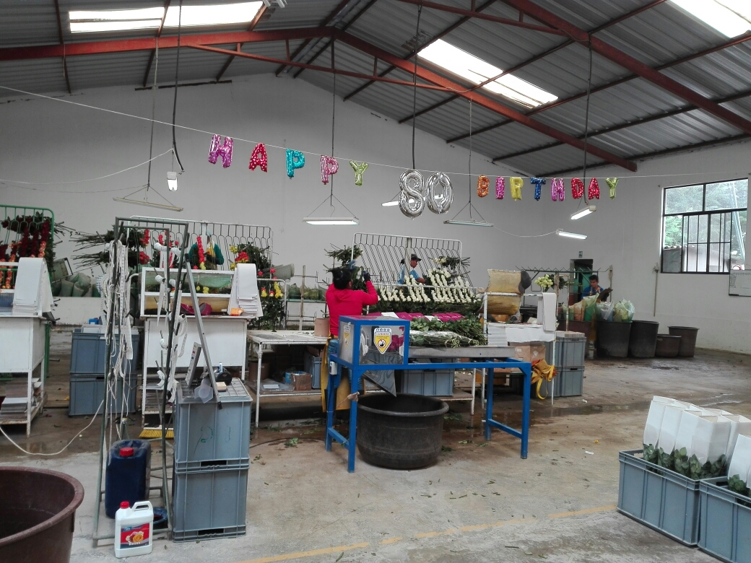
SALA POSCOSECHA

Slide 33
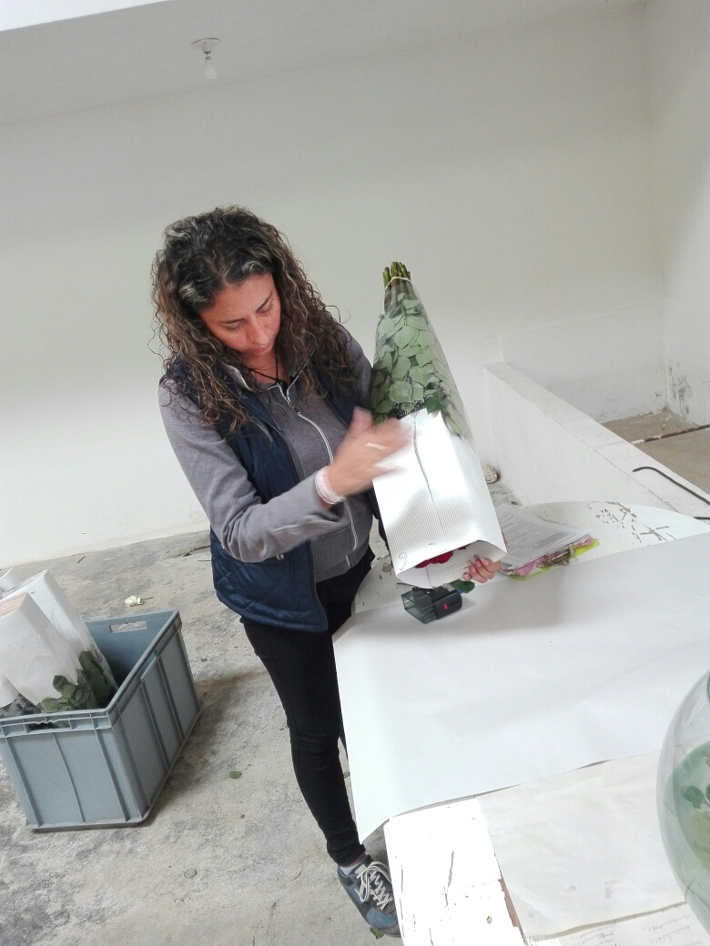
INSPECCIÓN DE FLOR

Slide 34
PROTOCOLOS
MONITOREOS
CAPACITACIONES
PLAN DE CONTINGENCIA
MIP

Slide 35
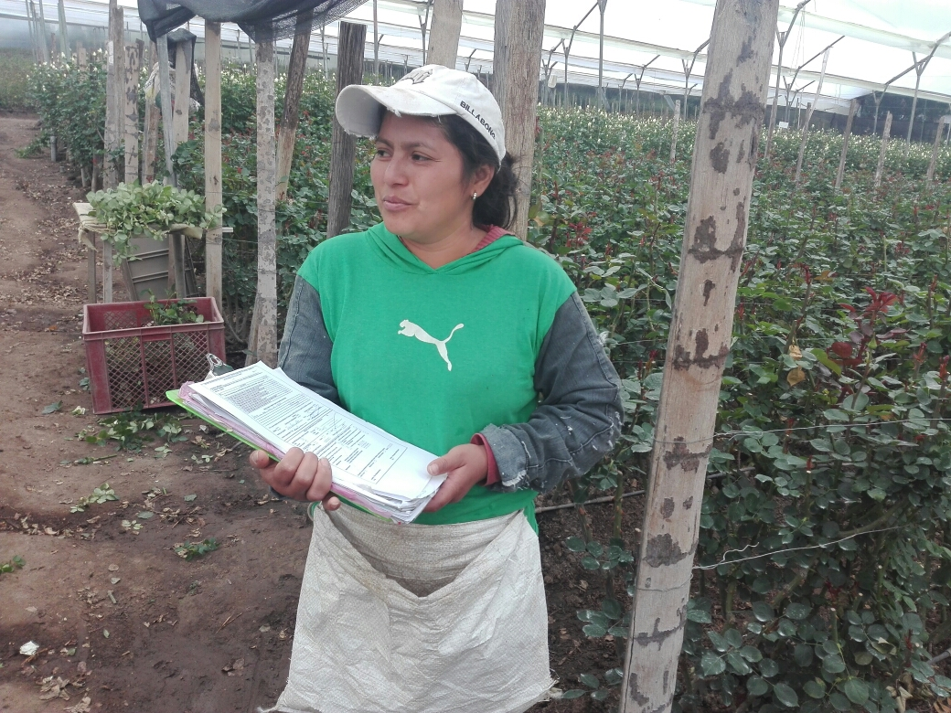
MONITOREOS

Slide 36
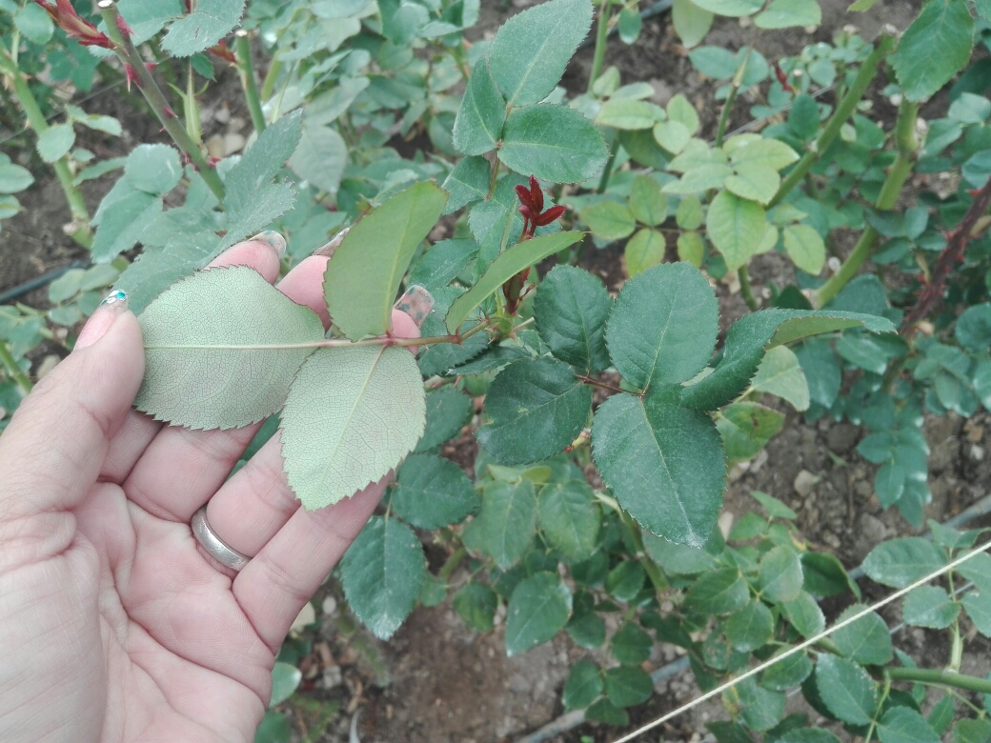

Slide 37
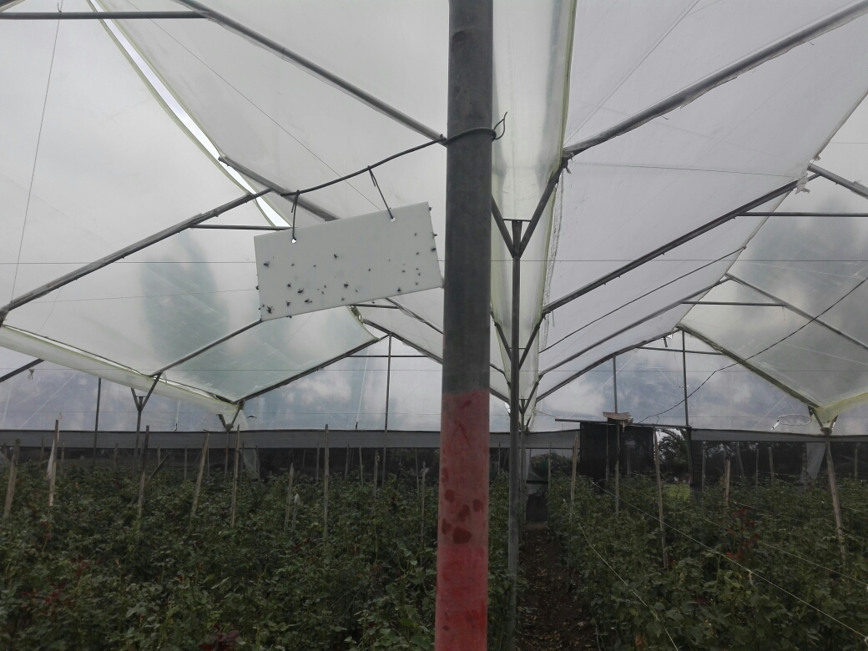

Slide 38
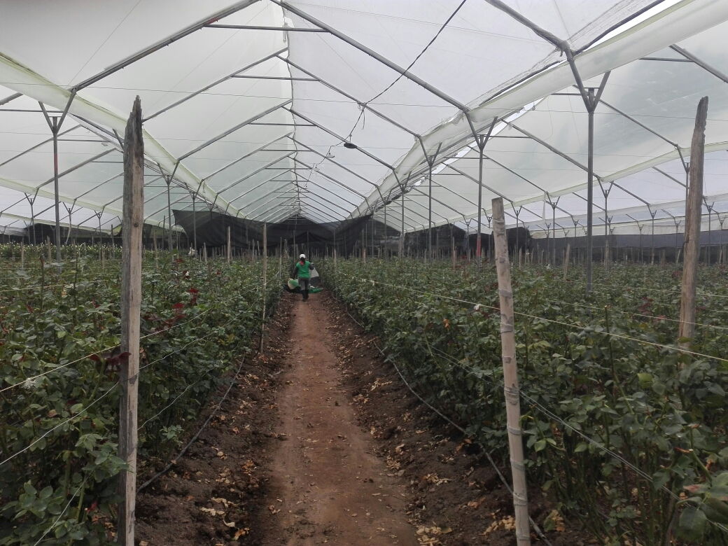

Slide 39
Número de notificaciones por plaga en los dos periodos

Slide 40
TONELADAS DESAPROBADAS POR PLAGAS

Slide 41
Porcentaje no exportado por periodo

Slide 42
    NÚMERO DE TONELADAS DESAPROBADAS POR PRINCIPALES PAÍSES PERIODO 1
DESTINO
TRIPS
ÁCAROS
ÁFIDOS
MOSCA BLANCA
TOTAL
Chile
117,03
50,21
2,94
0
170,18
Estados Unidos
662,51
566,44
117,73
0,6
1.347,28
Holanda
158,35
97,5
31,1
0,75
287,7
Rusia
120,1
50,25
9,06
0
179,41

Slide 43
NÚMERO DE TONELADAS DESAPROBADAS POR PRINCIPALES PAÍSES PERIODO 2
Destino
Trips
Ácaros
Áfidos
Mosca Blanca
TOTAL
Chile
27,24
4,41
3,07
0
34,72
Estados Unidos
67,34
25,15
50,14
0,03
142,66
Holanda
54,5
7,54
35,5
0
97,54
Rusia
34,6
5,5
15,6
0,02
55,72

Slide 44
PORCENTAJEN DE REDUCCIÓN DE DESAPROBACIONES
USA
RUSIA
HOLANDA
TRIPS
89,8
71,2
65,6
ACAROS
95,6
89,1
92,3
76,7
91,2
CHILE
PLAGA/PAÍS

Slide 45
    SUSTENTABILIDAD ECONÓMICA DE LOS PROCESOS IMPLEMENTADOS EN AGROCALIDAD
Indicadores relacionados con producción:
Toneladas métricas exportadas
Toneladas métricas de rosas por hectárea cultivada
Toneladas métricas desaprobadas
Indicadores relacionados con ventas:
Millones de Dólares FOB obtenidos por Tonelada métrica exportada
Millones de Dólares perdidos por desaprobaciones
Toneladas desaprobadas por control fitosanitario en trips
Toneladas desaprobadas por control fitosanitario ácaros

Slide 46

SUSTENTABILIDAD ECONÓMICA DE LOS PROCESOS IMPLEMENTADOS EN AGROCALIDAD
$$SE=\frac{\frac{(2TExp+T/ha+TDesp)}{4}+ \frac{2(2Mill. Exp.+Mill.Desp.+TDesp.Trips+TDesp.Acaros)}{5}}{3}$$
SE= Sustentabilidad Económica
TExp= Toneladas exportadas
T/ha= Toneladas por hectárea
TDesp= Toneladas desaprobadas
Mill. Exp.= Millones Exportados
Mil. Desp= Millones desaprobados
T Desp Trips= Toneladas desaprobadas por Trips
T Desp. Ácaros= Toneladas desaprobadas por ácaros

Slide 47
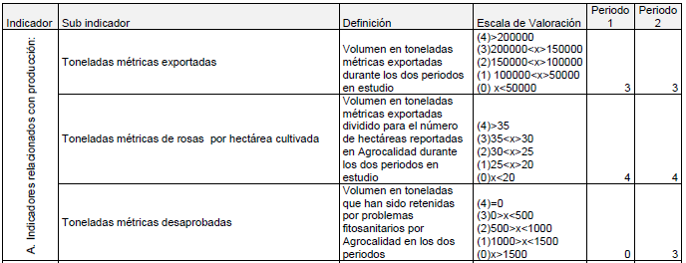
Sustentabilidad económica de los procesos fitosanitarios ejecutados por Agrocalidad en dos periodos

Slide 48
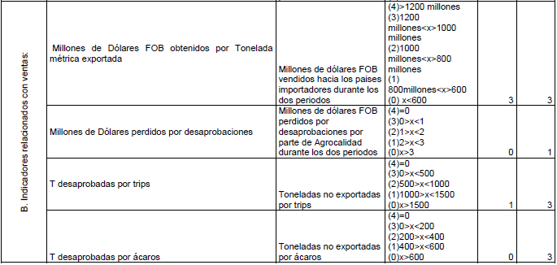
Sustentabilidad económica de los procesos fitosanitarios ejecutados por Agrocalidad en dos periodos

Slide 49
CALIFICACIÓN
SE=> 2 ES SUSTENTABLE
SE< 2 NO ES SUSTENTABLE

Slide 50
CONCLUSIONES Y RECOMENDACIONES
En el segundo periodo se exporto 2 % menos de T que el primer periodo 1
Los ingresos en millones de dólares tuvieron una disminución del 6,78%.
La productividad se redujo en un 8,14%
Las toneladas métricas no exportadas se redujeron en un 78,4%

Slide 51
CONCLUSIONES Y RECOMENDACIONES
El número de notificaciones disminuyeron en un 31,9% menos.
Las toneladas desaprobadas por plaga se redujeron: por trips en un 77,9%, por ácaros un 91,8%, áfidos 16,2%.
Las T desaprobadas por países disminuyeron: Estados Unidos 89,4%; Holanda 83,4%; Rusia 68,9% y Chile 79,5%.

Slide 52
CONCLUSIONES Y RECOMENDACIONES
Primer periodo existe una calificación de sustentabilidad de 1,77 es decir que no es sustentable.
Segundo periodo la calificación fue de 2,82 si es sustentable
Se recomienda generar protocolos para campo dirigido a mosca blanca y áfidos.

Slide 53
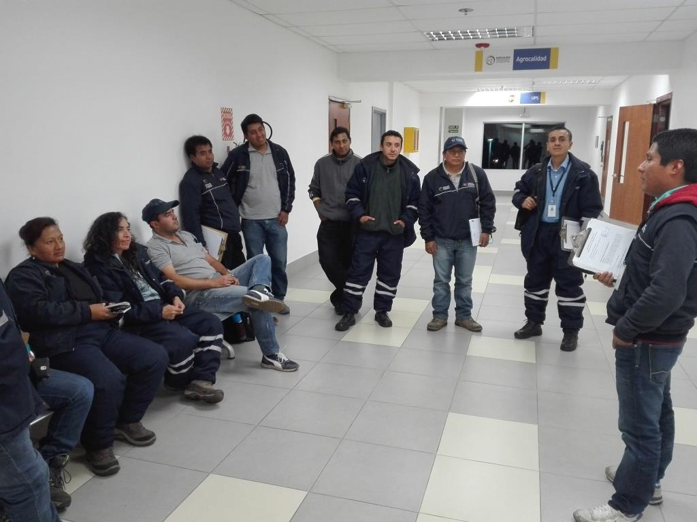
“La participación ciudadana es una acción clave para un desarrollo sustentable”

Slide 54
GRACIAS

